Slide 1
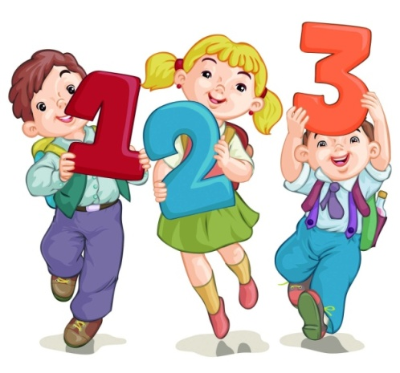
Игра «Счет до 3»
Для средней группы

Slide 2
Цель:
Учить счёту до трёх
Задачи:
Знакомить с цифрами;
учить соотносить
Количество предметов с графическим изображением;
Развивать внимание, сообразительность;
Учить пользоваться компьютером.

Slide 3
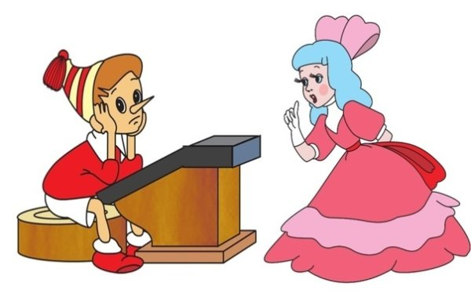

Slide 4
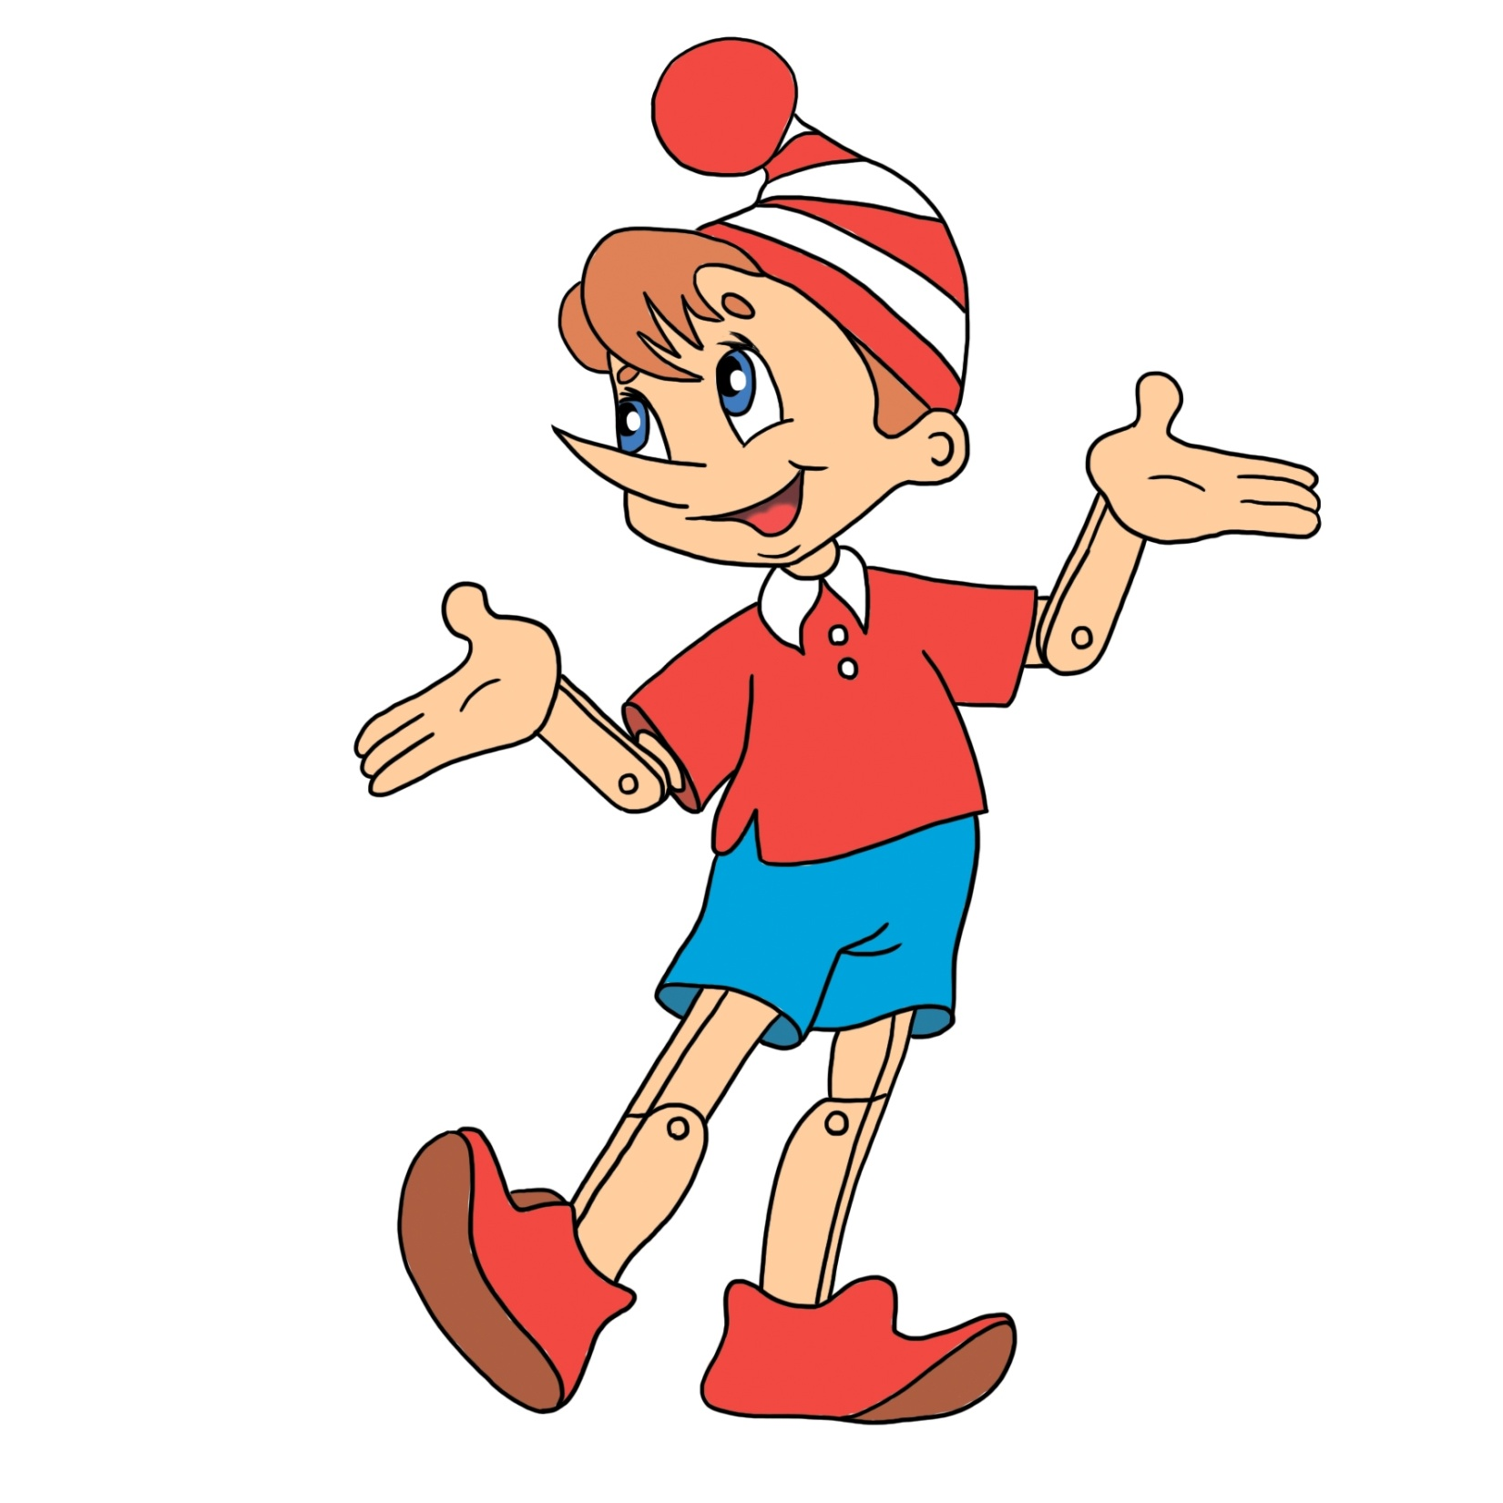

Slide 6
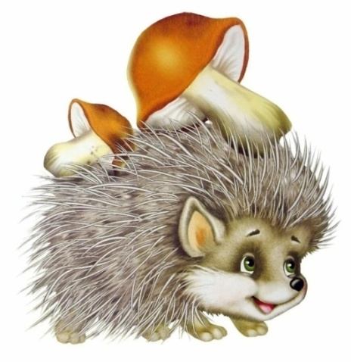
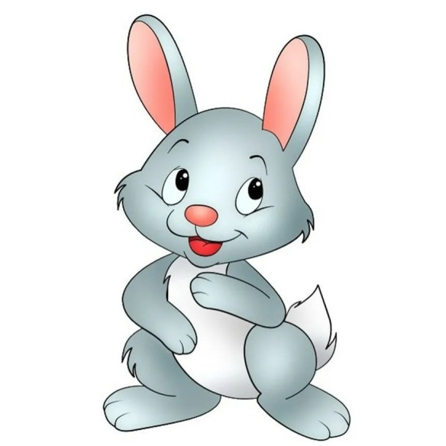
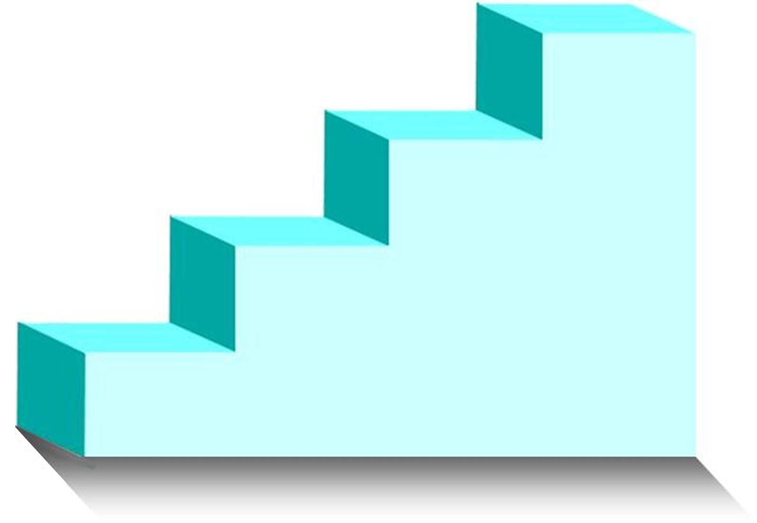

Slide 8
